Slide 1
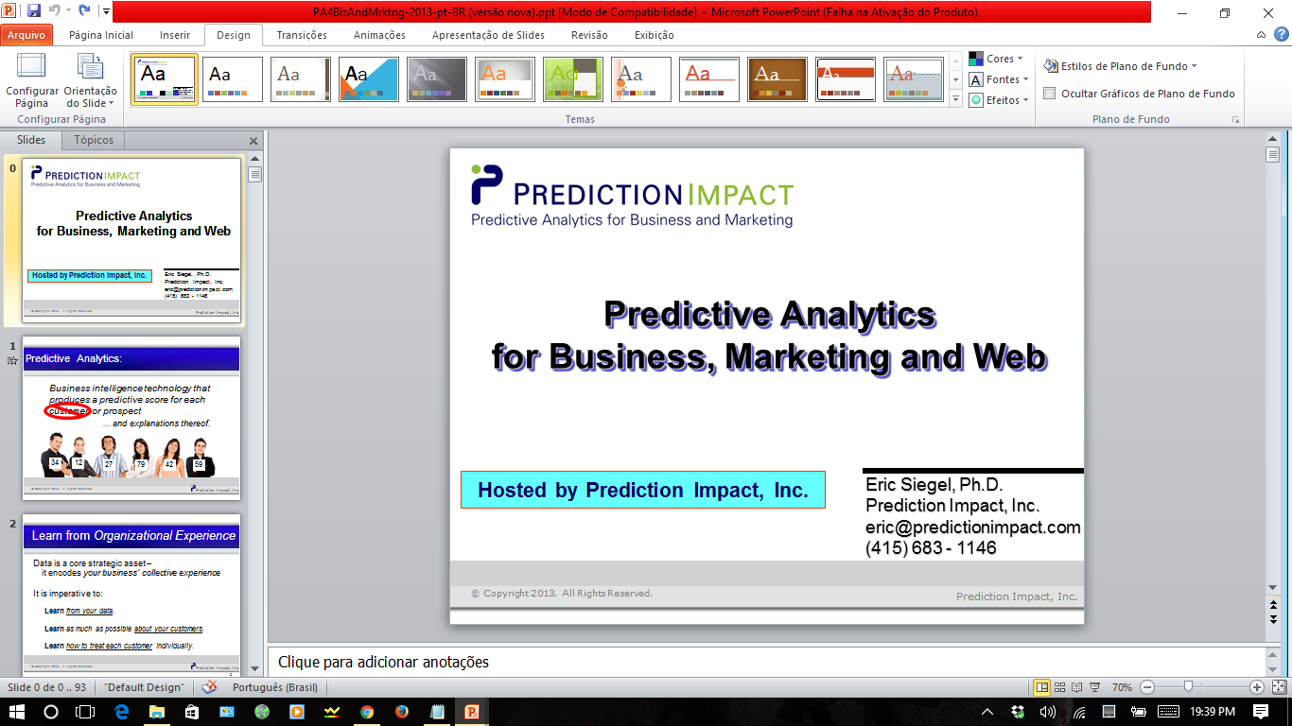
ANÁLISE PREDITIVA PARA NEGÓCIOS, MARKETING E WEB
Eric Siegel, Ph.D. Prediction Impact, Inc. eric@predictionimpact.com +1 (415) 683-1146
Publicado por www.AnalisePreditiva.com.br sob licença de Prediction Impact, Inc. | © Todos os Direitos Reservados.

Slide 2
MÓDULO 1: INTRODUÇÃO E VISÃO GERAL
1. Introdução 2. Como funciona 3. Árvores de decisão
4. Modelagem de resposta 5. Demo
Eric Siegel, Ph.D. Prediction Impact, Inc. eric@predictionimpact.com +1 (415) 683-1146
Prediction Impact, Inc. | © Todos os Direitos Reservados.

Slide 3

ANÁLISE PREDITIVA
Tecnologia de business intelligence que produz uma pontuação preditiva para cada cliente ou cliente prospecto
… e consequentemente explicações.
34
34
34
34
34
34
34
12
12
12
12
12
12
27
27
27
27
79
79
79
42
42
59
59
Notes:
Esta definição simplificada de análise preditiva se refere a seu produto resultante e proposta de valor ao invés da tecnologia a que é movida, i.e., como os scores preditivos são gerados. Mas essa tecnologia é a característica determinante da análise preditiva – portanto, avance alguns slides para ver a definição completa no contexto deste treinamento.

Slide 4
APRENDIZAGEM ATRAVÉS DA EXPERIÊNCIA ORGANIZACIONAL
Dados são um ativo central e estratégico –
eles codificam a experiência coletiva do seu negócio
É fundamental:
Aprender com seus dados.
Aprender o máximo possível sobre seus clientes.
Aprender como tratar cada cliente individualmente.
Notes:
”O progresso nasce do uso inteligente da experiência.”

Slide 5
ANÁLISE PREDITIVA
Sua organização aprende através de sua experiência coletiva
Experiência coletiva: Registro de vendas, perfil dos clientes, …
Aprendizado: descoberta de insights estratégicos e de business intelligence
descoberta de algo que tome decisões de negócio automaticamente
descoberta de regras de negócio
… e colocar este conhecimento em ação.
Notes:
Esta é a definição da análise preditiva no que tange à tecnologia e será a definição usada para este treinamento.

Slide 6
ANÁLISE PREDITIVA
Sua organização aprende
a partir de sua experiência coletiva
Dados sobre o cliente
Análise Preditiva com Data Mining
Modelo Preditivo
…e coloca esse conhecimento em ação.

Slide 7

A DESCOBERTA DO CONHECIMENTO – O QUE FAZER COM ELE?
Pessoas que contratam seguro de vida…
…estão propensas a comprar um carro de luxo.
Se um cliente contratou um seguro de vida... ...então envie uma mala direta sobre um carro de luxo
...então não ofereça um desconto em um carro de luxo
Notes:
Nota: este modelo simples é baseado em apenas uma variável preditiva.

Slide 8
A HIERARQUIA DO BI
BUSINESS
INTELLIGENGE
ANALYTICS
DATA MINING
APRENDIZADO NÃO-SUPERVISIONADO
MODELAGEM PREDITIVA
Notes:
Data mining é um termo amplo originado na modelagem e métodos de aprendizado, assim como, de forma mais abrangente, qualquer processo em que é possível fazer alguma descoberta a partir de dados. Uma metáfora para estimular a imaginação: data mining é um termo subjetivo. Ele é bastante usado na série “24 Horas”, normalmente sob grande pressão de tempo para salvar o mundo. Mas no contexto de negócios, o termo é usado de forma sinônima a modelagem preditiva.
Modelagem preditiva, é o processo técnico central da análise preditiva, e é o foco deste treinamento.
Modelagem preditiva como campo é conhecido como machine learning (ou aprendizado de máquina) no mundo acadêmico.

Slide 9
ANÁLISE PREDITIVA
Análise preditiva
Análise de lançamento
Segmentação (exemplo: RFM)
OLAP e BI
CRM e
warehouse
ANALYTICS AVANÇADO
FOUNDATION ANALYTICS
RELATÓRIOS DE DESEMPENHO, PREVISÃO DE VENDAS
DADOS AGREGADOS
PREDIÇÃO PARA CRM

Slide 10
COMO A ANÁLISE PREDITIVA FUNCIONA
Construindo e Executando Modelos Preditivos
Eric Siegel, Ph.D. Prediction Impact, Inc. eric@predictionimpact.com +1 (415) 683-1146
Prediction Impact, Inc. | © 2017 Todos os Direitos Reservados.

Slide 11

CONHECIMENTO ADQUIRID0 UM MODELO PREDITIVO É CONSTRUÍDO
Perfil dos clientes
Ferramenta de modelagem
Comportamento dos clientes
Modelo Preditivo
Executado por software de modelagem
Normalmente é offline
Registro dos contatos dos clientes
Notes:
O núcleo de um software de modelagem preditiva é a ciência da computação, funcionando através da combinação de cálculos, e do processo de tentativa e erro.

Slide 12
APLICAÇÃO DE UM MODELO PARA AVALIAR UM CLIENTE
Perfil dos clientes
Modelo Preditivo
Resposta preditiva
Comportamento dos clientes
Normalmente executado por software de modelagem
Possivelmente online

Slide 13
LANÇAR PARA EXECUTAR AÇÕES DE NEGÓCIO
Ações de negócio, como:
Resposta preditiva
Envio de mala direta
Lógica de negócio
Sugestão de nova compra
Retenção com promoção
Normalmente não é executado através de software de modelagem
Possivelmente online
Notes:
Com a análise preditiva, o score preditivo de cada cliente informa qual ação realizar em relação àquele cliente. É business intelligence para a tomada de decisão.
Este slide ilustra automação de decisão. Outra opção menos automatizada é o emprego de scores preditivos para apoio à decisão.

Slide 14
ELEMENTOS PREDITIVOS: AS PEÇAS DO MODELO
Combinação de elementos para obtenção de rankings melhores:
recência + renda pessoal
2.43∙recência + 3.12∙renda pessoa
recência – Quão recente foi a última compra?
renda pessoal – Quanto gastar?
Se o cliente vive em uma área rural, e seu consumo mensal for alto, então o cliente provavelmente vai renovar
Se o cliente vive em uma área urbana, e ele costuma explorar novas funcionalidades, então o cliente provavelmente não vai renovar

Slide 15
DADOS DE TREINO SÃO APRESENTADOS COMO UMA TABELA
Número de compras: | Última compra: | Gênero: | Renda: | Propenso a comprar :
7 | sapato | M | alta | luva
3 | luva | F | média | chapéu
1 | chapéu | M | alta | sapato
46 | luva | F | baixa | piano
Este é o formato requerido para dados de treino, um registro por cliente.
Notes:
Tabela simples
Uma vez que você tiver os dados neste formato, o modelo central é AUTOMÁTICO.
Terminologia dos Dados de Treino:
Fileiras:
registros
elementos
[treino] exemplos
casos
observações
amostras
exemplares
[treino] instâncias
Colunas:
variáveis
Preditivas
Alvo ou dependente
características
atributos
campos
indicatores
métricas

Slide 16



PORQUE NÃO SE DEVE MEMORIZAR EXEMPLOS DE TREINO
Aprender através do histórico é lembra do histórico.
Portanto, bastaria olhar a tabela e comparar os casos novos com os antigos.
Resposta: Há demasiadas fileiras de dados possíveis.
Isto é, cada cliente é único!

Slide 17
O DESAFIO: GENERALIZAR É UMA ARTE
Encontre um modelo que funcione de modo geral
Preciso
Consistente
Novas situações não encontradas nos dados de treino
Dados de treino
Tamanho limitado
Contêm muito ruído
Elementos preditivos incompletos
O computador não conhece ou não entende as variáveis, o mundo
Notes:
Generalizar sobre o passado é uma coisa. Garantir que generalizações funcionarão no futuro é outra.
Decorar não é aprender; alunos que decoram as respostas antes do exame não aprenderam nada.

Slide 18
ÁRVORES DE DECISÃO
Modelos Rápidos e Robustos Compostos de Regras Relevantes
Eric Siegel, Ph.D. Prediction Impact, Inc. eric@predictionimpact.com +1 (415) 683-1146
Prediction Impact, Inc. | © Todos os Direitos Reservados.

Slide 19
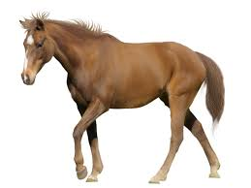


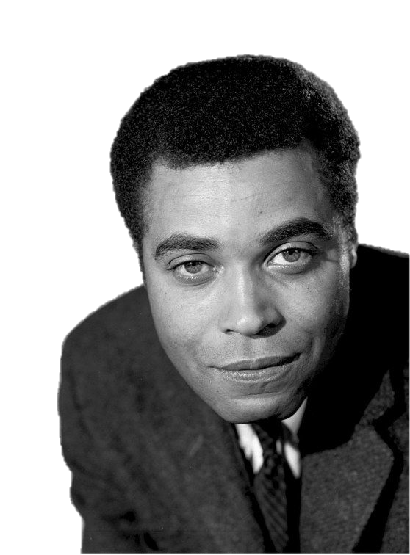
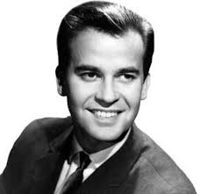
ÁRVORE DE DECISÃO
Ele
voa?
raiz
nó interno
(pai)
(filho)
nó folha
(terminal)
Escolha uma variável preditiva
Ele
fala?
Anda sobre
4 pernas?
Papagaio
Gaivota
Cavalo
Um ator?
Dick Clark
James Earl Jones
SE ele voa e não fala ENTÃO é uma gaivota.
SE ele não voa e anda sobre 4 pernas ENTÃO é um cavalo.
Notes:
Cada folha (extremidade) representa algo no mundo real.
Acesse “guess-the-sitcom-character-or-evil-dictator: http://www.smalltime.com/dictator.html”

Slide 20
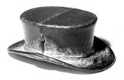



ÁRVORE DE DECISÃO PARA VENDA CRUZADA
Árvores de decisão
Rica
Não-linear
Dinâmica
Especializada
Precisa
Comprou sapatos?
Mulher?
Alta renda?
Chapéu
Luva
Sapato
Piano
[ TREINO: 92% ]
[ TREINO: 35% ]
Se o cliente comprou sapato e não é mulher então venda luva.
Se o cliente não comprou sapatos e é de alta renda então venda sapato.
Notes:
Evidentemente que modelos reais são maiores e mais complexos.
Sobre a regra: Se não compraram sapato e são de alta renda então venda sapato.
Neste exemplo fictício, a regra se provou certa em 35% das vezes para os casos de treino. Isso significa que, dos clientes deste segmento, a regra está, a rigor, errada 65% das vezes. No entanto, se assumirmos que 2% de todos os clientes compram sapatos, isso significa que identificamos um segmento que compra sapatos quase que 18 vezes mais que a média. Isso significa um ganho de 18.

Slide 21
MODELAGEM DE RESPOSTA PARA MARKETING DIRETO
Reduza os custos de campanha e aumente a taxa de respostas
Crie campanhas mais direcionadas e seletivas
Identifique segmentos com taxa de resposta cinco vezes maior
Alcance 80% das respostas com apenas 40% do mailing
Aumente o ROI da campanha & lucratividade
Notes:
SPSS: Seguradora reduz custos com mala direta em 35% e aumenta taxa de conversão em 40%

Slide 22
MODELOS PREDITIVOS ATRIBUEM PONTOS PARA CADA CLIENTE
Cada cliente recebe uma pontuação de acordo com sua probabilidade de responder Os clientes são classificados na ordem de suas pontuações preditivas Os clientes com as maiores pontuações preditivas são selecionados primeiro
Número ID :
Nome:
Pontuação:
Resposta:
429
E. Siegel
35%
Sim ☺
528
D. Leong
31%
Não ☹
256
G. Clooney
22%
Sim ☺
674
T. Mitchel
14%
Não ☹

Slide 23
CAMPANHA CURVA DE LUCRO
400,000
300,000
200,000
100,000
0
Lucro
-100,000
-200,000
-300,000
-400,000
-500,000
-600,000
-700,000
0%
25%
50%
75%
100%
Percentual de Clientes Contatados
Clientes classificados com análise preditiva
Clientes não classificados
Notes:
A curva de lucro previsto sobe logo no começo, uma vez que você entra em contato primeiro com aqueles clientes que estão mais propensos a responder.
Depois de esgotar os clientes com maior score, entrar em contato com os demais clientes vai apenas reduzir seu lucro. Você provavelmente vai querer parar a campanha no ponto do lucro máximo, embora esta decisão dependa da sua estratégia de marketing de longo prazo.
A eficácia do ranking preditivo é clara. Sem um modelo preditivo ou recursos para classificar os clientes, pode gerar prejuízo ao invés de lucro, como ilustrado pela linha diagonal na parte inferior do gráfico.

Slide 24
QUADRO DE GANHO
9,3 30,6
16,4 43,5
20,3 51,1
32,4 70,1
44,0 80,2
Notes:
INTERNAL NOTES:
lift/gains table/chart
show tradeoffs on different points of same curve – a million models in one…
show two curves with different peaks
same bang for your buck -- either more for same bucks or less bucks
for same response

Slide 25
MÓDULO 1: RESUMO
1. Alavancar dados para aprender com a experiência 2. Gerar pontuação preditiva para cada cliente 3. Dados de treino são uma tabela simples
4. Modelos preditivos combinam variáveis preditivas 5. Aprendizado através da generalização
Árvores de decisão são feitas de regras de negócio
Modelagem de resposta melhora a lucratividade

Slide 26
PARABÉNS!
Você acaba de ganhar um cupom de R$ 50,00 de desconto ao comprar o restante deste curso.
CUPOM: #ANALYTICS4
Clique aqui para continuar estudando com este super desconto!

